Slide 1
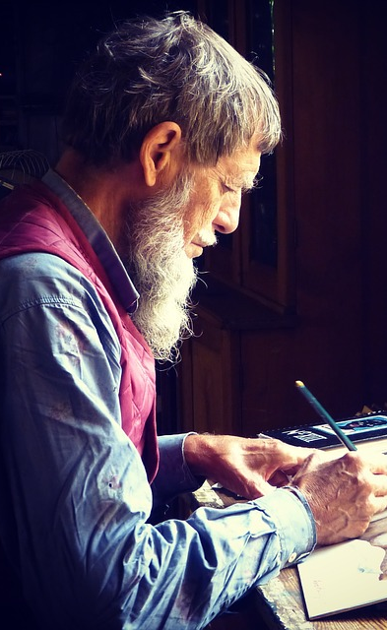
لورم ایپسوم متن ساختگی با تولید سادگی نامفهوم از صنعت چاپ و با استفاده از طراحان گرافیک است. چاپگرها و متون بلکه روزنامه و مجله در ستون و سطرآنچنان که لازم است .
عنوان
لورم ایپسوم متن ساختگی با تولید سادگی نامفهوم از صنعت چاپ است.
لورم ایپسوم متن ساختگی با تولید سادگی نامفهوم از صنعت چاپ و با استفاده از طراحان گرافیک است. چاپگرها و متون بلکه روزنامه و مجله در ستون و سطرآنچنان که لازم است و برای شرایط فعلی تکنولوژی مورد نیاز و کاربردهای متنوع با هدف بهبود ابزارهای کاربردی می باشد.
لورم ایپسوم متن ساختگی با تولید سادگی نامفهوم از صنعت چاپ است.
لورم ایپسوم متن ساختگی با تولید سادگی نامفهوم از صنعت چاپ است.
Notes:
http://pixabay.com/en/man-elderly-drawing-senior-old-505353/

Slide 2
عنوان
لورم ایپسوم متن ساختگی با تولید سادگی نامفهوم از صنعت چاپ است.
لورم ایپسوم متن ساختگی با تولید سادگی نامفهوم از صنعت چاپ است.
لورم ایپسوم متن ساختگی با تولید سادگی نامفهوم از صنعت چاپ است.
لورم ایپسوم متن ساختگی با تولید سادگی نامفهوم از صنعت چاپ است.
Notes:
http://pixabay.com/en/connect-connection-cooperation-20333/
http://pixabay.com/en/girl-eyes-makeup-sexy-glamor-237871/
http://pixabay.com/en/michelangelo-abstract-boy-child-71282/

Slide 3
01
لورم ایپسوم متن ساختگی با تولید سادگی نامفهوم از صنعت چاپ است.
02
لورم ایپسوم متن ساختگی با تولید سادگی نامفهوم از صنعت چاپ است.
03
لورم ایپسوم متن ساختگی با تولید سادگی نامفهوم از صنعت چاپ است.
عنوان
عنوان
عنوان

Slide 4
لورم ایپسوم متن ساختگی با تولید سادگی نامفهوم از صنعت چاپ است.
لورم ایپسوم متن ساختگی با تولید سادگی نامفهوم از صنعت چاپ است.
لورم ایپسوم متن ساختگی با تولید سادگی نامفهوم از صنعت چاپ است.
لورم ایپسوم متن ساختگی با تولید سادگی نامفهوم از صنعت چاپ است.
لورم ایپسوم متن ساختگی با تولید سادگی نامفهوم از صنعت چاپ است.
لورم ایپسوم متن ساختگی با تولید سادگی نامفهوم از صنعت چاپ است.
Notes:
http://pixabay.com/en/baby-child-cute-dad-daddy-family-22194/
http://pixabay.com/en/racing-f1-gokart-rally-car-auto-254609/
http://pixabay.com/en/man-sitting-cane-old-hat-white-569099/

Slide 5
لورم ایپسوم متن ساختگی با تولید سادگی نامفهوم از صنعت چاپ است.
لورم ایپسوم متن ساختگی با تولید سادگی نامفهوم از صنعت چاپ است.
01
01
01
01
02
02
02
02
03
03
03
03
04
04
04
04
لورم ایپسوم متن ساختگی با تولید سادگی نامفهوم از صنعت چاپ است.
لورم ایپسوم متن ساختگی با تولید سادگی نامفهوم از صنعت چاپ است.

Slide 6
عنوان
عنوان
لورم ایپسوم متن ساختگی با تولید سادگی نامفهوم از صنعت چاپ است.
لورم ایپسوم متن ساختگی با تولید سادگی نامفهوم از صنعت چاپ است.
عنوان
عنوان
لورم ایپسوم متن ساختگی با تولید سادگی نامفهوم از صنعت چاپ است.
لورم ایپسوم متن ساختگی با تولید سادگی نامفهوم از صنعت چاپ است.

Slide 7
لورم ایپسوم متن ساختگی با تولید سادگی نامفهوم از صنعت چاپ است.
لورم ایپسوم متن ساختگی با تولید سادگی نامفهوم از صنعت چاپ است.
لورم ایپسوم متن ساختگی با تولید سادگی نامفهوم از صنعت چاپ است.
لورم ایپسوم متن ساختگی با تولید سادگی نامفهوم از صنعت چاپ است.
لورم ایپسوم متن ساختگی با تولید سادگی نامفهوم از صنعت چاپ است.

Slide 8
عنوان
لورم ایپسوم متن ساختگی با تولید سادگی نامفهوم از صنعت چاپ و با استفاده از طراحان گرافیک است. چاپگرها و متون بلکه روزنامه و مجله در ستون و سطرآنچنان که لازم است و برای شرایط فعلی تکنولوژی مورد نیاز و کاربردهای متنوع با هدف بهبود ابزارهای کاربردی می باشد.

Slide 9
عنوان
لورم ایپسوم متن ساختگی با تولید سادگی نامفهوم از صنعت چاپ است.
1
2
لورم ایپسوم متن ساختگی با تولید سادگی نامفهوم از صنعت چاپ است.
لورم ایپسوم متن ساختگی با تولید سادگی نامفهوم از صنعت چاپ است.
3

Slide 10
عنوان
لورم ایپسوم متن ساختگی با تولید سادگی نامفهوم از صنعت چاپ است.
2
3
1
لورم ایپسوم متن ساختگی با تولید سادگی نامفهوم از صنعت چاپ است.
لورم ایپسوم متن ساختگی با تولید سادگی نامفهوم از صنعت چاپ است.
لورم ایپسوم متن ساختگی با تولید سادگی نامفهوم از صنعت چاپ است.
4

